Slide 1

তথ্য ও যোগাযোগ প্রযুক্তি সংশ্লিষ্ট যন্ত্রপাতি
(ইনপুট ও আউটপুট ডিভাইস)
তথ্য ও যোগাযোগ প্রযুক্তি | ষষ্ঠ শ্রেণি (দ্বিতীয় অধ্যায়)
          শিক্ষক: মোঃ মামুন রেজা
          সহকারী শিক্ষক (আইসিটি)
          নোহালী রিভারভিউ উচ্চ বিদ্যালয়, পীরগঞ্জ, ঠাকুরগাঁও।

Slide 2
পাঠ শেষে শিখনফল (SMART Learning Outcomes):
১. অন্তত ৪টি ইনপুট ও ৪টি আউটপুট ডিভাইসের নাম নির্ভুলভাবে বলতে পারবে।
২. ইনপুট ও আউটপুট ডিভাইসের মূল কাজের তফাৎ সহজ ভাষায় ব্যাখ্যা করতে পারবে।
৩. মিশ্র বিভিন্ন যন্ত্র থেকে ইনপুট ও আউটপুট ডিভাইস আলাদা করতে পারবে।
৪. বাস্তব জীবনের নতুন কোনো যন্ত্র দেখে তা কোন ক্যাটাগরিতে পড়ে তা সাজাতে পারবে।

Slide 3
১. এসো চিন্তা করি! (অভিজ্ঞতা)
💬 আমাদের দৈনন্দিন জীবনের মজার কিছু প্রশ্ন:
আমরা যখন খিদে পেলে মুখে ভাত খাই, সেটা কি ভেতরে নেওয়া (ইনপুট) নাকি ফলাফল?
কীবোর্ড দিয়ে আমরা কম্পিউটারে লেখা পাঠাই, আর স্পিকার দিয়ে গান শুনি। কার কাজ ভেতরে তথ্য পাঠানো আর কার কাজ বাইরে পাঠানো?
চলো আজ আমরা এই বিষয়ে বিস্তারিত জানি!

Slide 4
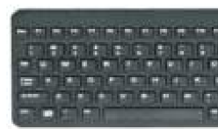
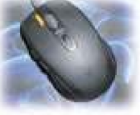
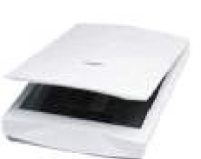

২. ইনপুট ডিভাইস (Input Devices)
সহজ অর্থ: কম্পিউটারের ভেতরে কোনো আদেশ, কথা, ছবি বা লেখা পাঠিয়ে দেওয়ার যন্ত্রই হলো ইনপুট ডিভাইস।
কীবোর্ড (Keyboard): লেখালেখি ও নির্দেশ দেওয়ার প্রধান যন্ত্র।
মাউস (Mouse): স্ক্রিনের তীর চিহ্ন নড়াচড়া ও ক্লিক করার যন্ত্র।
স্ক্যানার / ক্যামেরা: ছবি বা কাগজ কম্পিউটারে তোলার যন্ত্র।
মাইক্রোফোন: কথা বা শব্দ কম্পিউটারের ভেতরে পাঠানোর যন্ত্র।

Slide 5
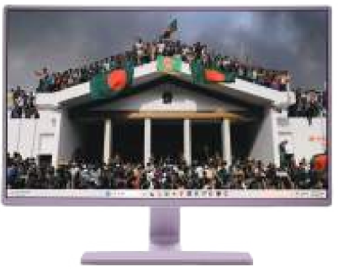
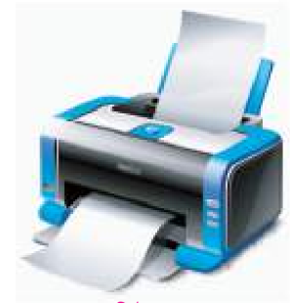
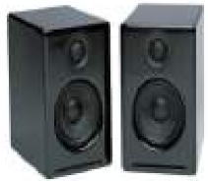
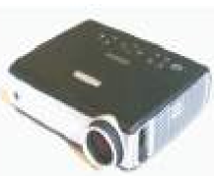
৩. আউটপুট ডিভাইস (Output Devices)
কম্পিউটার কাজ শেষ করে যে ফলাফল, ছবি বা শব্দ আমাদের বাইরে দেখায় বা শোনায়—তাকে বলে আউটপুট ডিভাইস।
মনিটর (Monitor): ছবি বা লেখা আমাদের সামনে পর্দায় দেখায়।
প্রিন্টার (Printer): কাগজের ওপর লেখা বা ছবি ছাপিয়ে দেয়।
স্পিকার (Speaker): আমাদের গান বা বিভিন্ন শব্দ শোনায়।
প্রজেক্টর (Projector): বড় পর্দায় ছবি বা ভিডিও প্রদর্শন করে।

Slide 6
৪. দলগত কাজ (Reflection & Analysis)
👥 দলগত কাজ: (দল: শাপলা, গোলাপ, বেলী, জবা)
নিচের যন্ত্রগুলোর তালিকা থেকে কোনটি ইনপুট এবং কোনটি আউটপুট আলাদা করে ছক তৈরি করো:
👉 যন্ত্রসমূহ: কীবোর্ড, মাউস, মনিটর, প্রিন্টার, স্পিকার, স্ক্যানার

Slide 7
৫. মূল্যায়ন ও বাড়ির কাজ
📝 শ্রেণির কাজ (একক মূল্যায়ন):
নিচের যন্ত্রগুলোর পাশে (ইনপুট) বা (আউটপুট) লেখো:
১. টাচস্ক্রিন ( ) ২. প্রিন্টার ( ) ৩. মাউস ( ) ৪. হেডফোন ( )
🏡 বাড়ির কাজ:
তোমার বাড়িতে বা আশেপাশে দেখা যায় এমন ৩টি ইনপুট এবং ৩টি আউটপুট যন্ত্রের নাম লিখে আনবে এবং তারা কী কাজ করে তা ১ বাক্যে লিখবে।

Slide 8
ধন্যবাদ

